Slide 1

“DISEÑO, IMPLEMENTACIÓN Y VALIDACIÓN DE UN PLAN DE MANTENIMIENTO PREVENTIVO ANUAL APOYADO POR ORDENADOR PARA LA PLANTA DE PROCESO DE AVES PERTENECIENTE A LA EMPRESA INTEGRACIÓN AVÍCOLA ORO CIA. LTDA. EN SUS LÍNEAS DE FAENAMIENTO, DESPRESE Y SUBPRODUCTOS.”
CARRERA DE INGENIERÍA MECÁNICA
BENJAMÍN BELISARIO CHÁVEZ RÍOS
DIRECTOR: CRNL. (S.P.) ING. JUAN DÍAZ
CODIRECTOR: ING. PATRICIO RIOFRIO

Slide 2
OBJETIVO GENERAL
Diseñar, implementar y validar un plan de mantenimiento preventivo anual apoyado por ordenador que abarque la maquinaria existente en la planta de proceso de aves, en sus líneas de faenamiento, desprese y subproductos, en la empresa INTEGRACIÓN AVÍCOLA ORO CÍA. LTDA

Slide 3
OBJETIVOS ESPECÍFICOS
Realizar el inventario técnico de la maquinaria, mediante el levantamiento de los equipos con el fin de determinar sus características de complejidad y sofisticación.
Realizar un análisis sobre la maquinaria que debe estar sometido al plan de mantenimiento preventivo.
Generar rutas de inspección y establecer las frecuencias de los mismos.
Generar procedimientos e instructivos para el correcto mantenimiento de la maquinaria, tanto de manuales de usuario, como de la experiencia del personal técnico de mantenimiento.
Generar formatos de registros para la administración del mantenimiento que sirvan de herramientas para una adecuada toma de decisiones y que cumplan los requerimientos establecidos por el Sistema de Aseguramiento de la Calidad Alimentaria.
Diseñar e implementar el software de gestión del Plan de Mantenimiento Preventivo anual.
Obtener un sistema de control y ejecución del mantenimiento preventivo.
Validar el proyecto con la confirmación mediante la aportación de evidencia objetiva en un tiempo de 3 meses que se ha cumplido con los requisitos exigidos por INTEGRACIÓN AVÍCOLA ORO CÍA. LTDA

Slide 4

INTEGRACIÓN AVÍCOLA ORO CIA. LTDA.
La empresa inicia sus operaciones en el año de 1988, siendo fundada por el dueño actual Sr. César Muñoz, quien tenía experiencia en empresas avícolas pues trabajó en la empresa líder en el mercado de productos cárnicos PRONACA.
INTEGRACIÓN AVÍCOLA ORO CIA. LTDA. Ha tenido un rápido crecimiento en el mercado ecuatoriano siendo ahora la segunda empresa después de PRONACA. De igual manera, sus productos se han diversificado desde cuándo comenzó con huevos y aves en pie hasta hoy en día que cuentan con líneas de aves, huevos, pavos, cerdos, embutidos y balanceados.

Slide 5
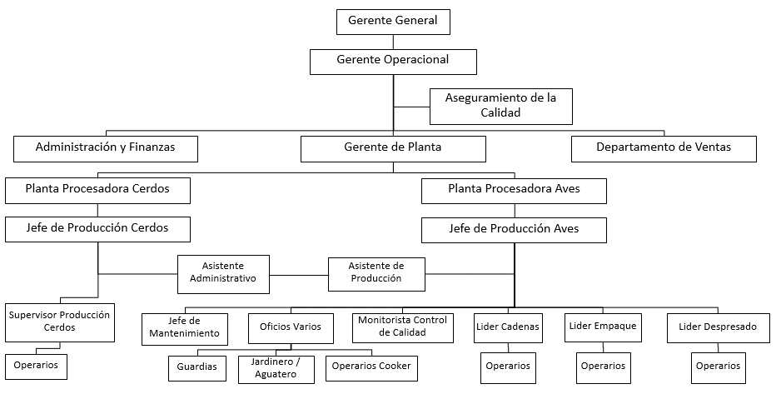
ORGANIGRAMA INSTITUCIONAL

Slide 6
JUSTIFICACIÓN E IMPORTANCIA
Factor indispensable en los requisitos de los procesos de certificación que llevan a cabo BPM y HACCP.
Genera buenos réditos económicos como incremento de eficiencia de la producción y costos ahorrados derivados directamente de las ventajas técnicas.
  Aumento de la vida útil de la maquinaria.
  Disminución de tiempos muertos.
  Reducción de paradas imprevistas.
Un programa de mantenimiento preventivo correctamente implementado y funcionando permite mejorar los factores directamente relacionados con la manufactura como son: la calidad del producto, la producción continua y el impacto ambiental.

Slide 7
MARCO TEÓRICO
PROCESOS DE PRODUCCIÓN
Indirectos
Cultura y clima organizacional
(Materiales)
Directos
PROCESO
Producto terminado
(Insumos)
PLANTA
TRABAJO
OPERACIONES
Activos Personas/Mano de obra
Tecnología Conocimientos

Slide 8
CLASIFICACIÓN DE EMPRESAS SEGÚN SUS OPERACIONES
OPERACIONES
BIEN FÍSICO
SERVICIO
Manufacturera
Construcción
Fabricación
Ensamblaje
Conversión
Extracción
Trasformación
Reducción
Reparaciones
Reconstrucción
Renovación
Restauración
Logístico
Adquisición
Transporte
Almacenamiento
Distribución
De seguridad
Protección
Defensa
Orden
De bienestar
Salud
Educación
Asesoría

Slide 9
CLASIFICACIÓN DE LAS EMPRESAS SEGÚN EL TIPO DE PROCESO.
Intermitencia productiva
Lote de trabajo (job lot)
Serie (large batch)
Masivo (mass production)
Volúmen de productos iguales es pequeño, corrida de producción corta y maquinaria general
Volúmen de productos iguales es mayor, recursos especializados, corridas de producción mayores
Producción asociada con líneas de ensamblaje, corridas de producción muy larga, equipos especializados

Slide 10
MANTENIMIENTO INDUSTRIAL
 |  | Producción - Manufactura |  | Mantenimiento e Ingeniería de fábricas
Etapa | Sucede | Orientación hacia | Necesidad específica | Orientación hacia | Objetivo que pretende
I | Antes de 1950 | El producto | Generar el producto | Hacer acciones correctivas | Reparar fallos imprevistos
II | Entre 1950 y 1959 | La producción | Estructurar un sistema productivo | Aplicar acciones planeadas | Prevenir, predecir y reparar fallos.
III | Entre 1960 y 1980 | La productividad | Optimizar la producción | Establecer tácticas de mantenimiento | Gestar y operar bajo un sistema organizado.
IV | Entre 1981 y 1995 | La competitividad | Mejorar índices mundiales | Implementar una estrategia | Medir costos, CMD, compararse, predecir índices, etc.
V | Entre 1996 y 2003 | La innovación tecnológica
VI | Desde 2004 | Gestión y operación integral de activos en forma coordinada entre ambas dependencias, anticiparse a las necesidades de los equipos y de los clientes de mantenimiento – Predicciones – Pronósticos- Gestión de Activos

Slide 11
SISTEMAS DE MANTENIMIENTO
MANTENIMIENTO CORRECTIVO
Es aquel en el que debe ocurrir necesariamente una falla o avería antes de que se realice la acción de mantenimiento. No existirá mantenimiento alguno mientras no exista una falla en el sistema, es decir esperará el tiempo que le tome al sistema o equipo presentar un nuevo defecto.
Desventajas:
  Paradas no previstas durante el proceso de producción, disminuyendo las horas operativas.
  Falta de recursos económicos en el momento de adquirir repuestos debido a la falta de previsión de dichas fallas.
  Las cadenas productivas se verán afectadas hasta que se arregle la avería de un proceso anterior.
  No se puede predecir el tiempo que estará la maquina o el sistema parado.
Tipos:
  Mantenimiento correctivo planificado.
  Mantenimiento correctivo no planificado.

Slide 12
MANTENIMIENTO PREDICTIVO
Consiste en determinar en todo instante la condición técnica real de la máquina examinada, mientras esta se encuentre en pleno funcionamiento, para ello se puede hacer uso de evaluaciones subjetivas o evaluaciones objetivas.
Técnicas utilizadas: analizadores de Fourier, ensayos no destructivos, endoscopia, medición de parámetros de operación.
Ventajas:
  Reduce el tiempo de parada al conocerse exactamente el órgano que falla.
  Permite seguir la evolución de un defecto en el tiempo.
  Optimiza la gestión de personal de mantenimiento.
  Realiza la verificación de la condición de estado y monitoreo en tiempo real de la maquinaria, tanto la que se realiza en forma periódica como la que se hace de carácter eventual.
  Posibilita la toma de decisiones sobre la parada de una línea de máquinas en momentos críticos.
  Facilita la confección de formas internas de funcionamiento, o compra de nuevos equipos.
  Facilita la implementación de un control estadístico del proceso así como un análisis de fallas más detallado.

Slide 13
MANTENIMIENTO PREVENTIVO
Consiste en la programación de inspecciones, tanto de funcionamiento como de seguridad, ajustes, reparaciones, análisis, limpieza, lubricación, calibración, que deben llevarse a cabo en forma periódica en base a un plan establecido y no a una demanda del operario o usuario.
Ventajas:
Inconvenientes:
Confiabilidad.
Disminución del tiempo muerto, tiempo de parada de equipos/máquinas.
Vida útil.
Disminución de existencias en almacén y, por lo tanto sus costos.
Uniformidad en la carga de trabajo.
Menor costo de las reparaciones.
Se tornará difícil si la empresa no cuenta con los registros históricos de la maquinaria y del proceso.
El no contar con el manual del fabricante puede ser desfavorable ya que el adquirir los manuales de la maquinaria puede volverse difícil y muy costoso.
Al no contar con registros y datos históricos, se deberá esperar un tiempo prudencial durante el cual los resultados no serán los esperados ya que estos tenderán a verse a largo plazo.

Slide 14
NIVELES DE MANTENIMIENTO
NIVEL | CONTENIDO | PERSONAL | MEDIOS
1 | -Ajustes simples previstos en órganos accesibles. -Cambio de elementos accesibles y fáciles de realizar. | Operador, In Situ | Utillaje ligero
2 | -Arreglos por cambio estándar. -Operaciones menores de preventivo | Técnico habilitado, In Situ | Utillaje ligero, repuestos en stock
3 | -Identificación y diagnóstico de averías. -Reparación por cambio de componentes y reparaciones mecánicas menores. | Técnico especializado, In Situ o taller | Utillaje, aparatos de medida, de control, de calibración, etc.
4 | -Trabajos importantes de mantenimiento correctivo y preventivo | Equipo dirigido por técnico especializado, taller | Utillaje específico, material de ensayos, de control, etc.
5 | -Trabajos de grandes reparaciones, renovaciones, etc. En talleres del fabricante y proveedores del fabricante | Equipo completo, polivalentes en taller central. | Máquinas específicas de fabricación, forja, fundición, soldadura, etc.

Slide 15
GESTIÓN DEL MANTENIMIENTO
Capacidad y habilidad de la fuerza de trabajo.
Competencia en la administración y la técnica.
Evidencia por la calidad.
Participación de la fuerza de trabajo.
Mejoramiento continúo de la ingeniería de manufactura.
Enfoques para mejoramientos incrementales.

Slide 16
CONTROL DE CALIDAD
Ventajas:
Calidad más uniforme a un nivel más alto.
Menor desperdicio al reducir el reproceso y los desechos.
Mejores resultados en la inspección con una mejor planeación y ejecución.
Mayor producción de partes buenas por hombre por hora de máquina.
Mayores tolerancias de diseño.
Mejores relaciones en la planta a través de esfuerzos coordinados.

Slide 17
SEGURIDAD INDUSTRIAL
Enfoque Coercitivo.
Enfoque Psicológico.
Enfoque de Ingeniería.
Enfoque Analítico.
Equipo de protección personal
  Protección para los oídos.
  Protección de ojos y rostro.
  Protección respiratoria.
  Protección de la cabeza.
  Equipo misceláneo de protección.

Slide 18
DIAGRAMA DE OPERACIONES

Slide 19
PLANT LAYOUT DE LOS DIFERENTES SISTEMAS
SISTEMA DE GENERACIÓN DE VAPOR

Slide 20
SISTEMA DE GENERACIÓN DE ELECTRICIDAD

Slide 21
SISTEMA DE GENERACIÓN DE AIRE

Slide 22
SISTEMA DE SUBPRODUCTOS

Slide 23
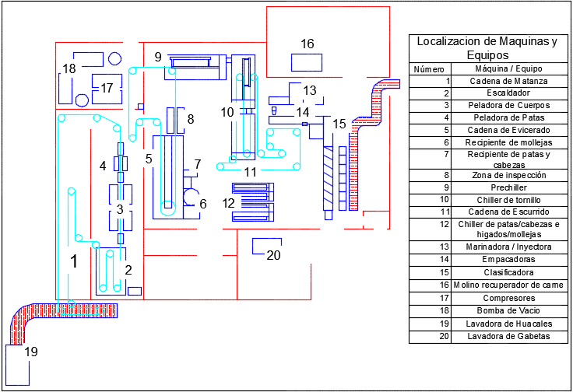
SISTEMA DE MATANZA, FAENAMIENTO Y DESPRESE

Slide 24
INVENTARIO TÉCNICO GENERAL
EQUIPO | MARCA | EDAD (AÑOS) | VIDA UTIL (AÑOS)
SISTEMA DE GENERACIÓN DE VAPOR
Depósito de Combustible |  | 15 | 25
Caldero 100 BHP | DISTRAL | 15 | 30
Caldero 200 BHP | DISTRAL | 5 | 30
Ablandador de Agua - Cisterna |  | 15 | 10
SISTEMA DE GENERACIÓN DE ELECTRICIDAD
Generador | CATERPILLAR | 12 | 30
SISTEMA DE AIRE
Bomba de vacío | TUT HILL | 3 | 15
Compresor de Pistón | SCHULZ | 9 | 15
Compresor de Pistón |  | 15 | 15

Slide 25
SISTEMA DE REFRIGERACIÓN
Cámara 1 | RUSSELL | 15 | 30
Cámara 2 | RUSSELL | 15 | 30
Cámara 3 |  | 15 | 30
Cámara 4 | RUSSELL | 15 | 30
Cámara 5 | RUSSELL | 15 | 30
Cámara 6 |  | 15 | 30
Cámara 7 | FROZTEC | 8 | 30
Cámara 8 |  | 8 | 30
Cámara despresado |  | 8 | 30
Planta de Hielo | MAJA | 15 | 30
Planta de Hielo | HOWE | 8 | 30
Contenedor 1 | CARRIER | 23 | 30
Contenedor 2 | CARRIER | 23 | 30
Contenedor 3 | CARRIER | 23 | 30
Contenedor 4 | CARRIER | 23 | 30
Contenedor 5 | CARRIER | 23 | 30
Contenedor 6 | SINAGAPORE MARINE CONTAINER | 26 | 30

Slide 26
SISTEMA DE SUBPRODUCTOS
Molino de Subproductos | ANCO | + 15 | 25
Cooker | ANCO | + 15 | 25
Cooker | THOR | 2 | 25
Condensador | PROTON | 10 | 30
Torre de Enfriamiento | PROTON | 10 | 30
Torre lavadora de gases | PROTON | 10 | 20
Ensacadora | GRAINMAN | + 15 | 30
SISTEMA DE FAENAMIENTO
Cadena de Matanza |  | 15 | 20
Escaldadora |  | 15 | 20
Peladora de Cuerpos |  | 15 | 20
Peladora de Patas | INDUSTRIAL AVICOLA | 15 | 20
Cadena de Eviscerado |  | 15 | 20
Pre – Chiller |  | 13 | 20
Chiller de patas/mollejas |  | 13 | 20
Chiller de tornillo | INDUSTRIAS COLOMBIA | 2 | 20
Cadena de Escurrido |  | 15 | 20
Inyectora / Marinadora | OLGASA | 7 | 20
Clasificadora | ITA INTERNATIONAL | 8 | 20
Molino recuperador de carne | BEEHIVE | 15 | 20
Lavadora de Canastas | FAC INDUSTRIES | 12 | 20
Lavadora de Huacales | FAC INDUSTRIES | 12 | 20

Slide 27
DETALLE DE SISTEMAS, SUBSISTEMAS Y COMPONENTES PRINCIPALES DE LOS EQUIPOS Y MÁQUINAS

Slide 28
COOKER THOR
COOKER THOR
Tanque de presión
Sistema de cocción
Sistema de descarga
Panel de control
Cabeza
Cuerpo
Eje motriz interno
Chaqueta
Tubería de vapor
Trampas de vapor
Valvulas de purga
Válvula de seguridad
Tornillo sin fin
Motor principal
Caja reductora
Paletas

Slide 29
ORDEN | DESCRIPCIÓN | CANT. | ESTADO
 |  |  | OP. | R. | N. O.
1 | Tanque de presión
1.1 | Cabeza |  | X
1.2 | Cuerpo |  | X
1.3 | Eje motriz interno |  | X
1.3.1 | Motor principal |  | X
1.3.1.1 | Rodamientos 6312 C3 / 6212 Z-C3 | 1 | X
1.3.1.2 | Banda 5V – 1250 | 5 | X
1.3.2 | Caja reductora |  | X
1.3.2.1 | Aceite ISO VG 460 EP | 27 lts. | X
1.3.3 | Paletas |  | X
1.3.3.1 | Rodamientos 22222 CC/C3 W33 SKF | 2 | X
1.3.3.2 | Empaque cuadrado teflón 2044 5/8" ASBERIT | 2 | X
1.3.3.3 | Unión rotativa HC-503-32 cod. 01.083.00008 | 1 | X
1.4 | Chaqueta |  | X
1.5 | Válvula de seguridad |  | X
2 | Sistema de cocción
2.1 | Tuberia de vapor |  | X
2.2 | Trampas de vapor |  | X
2.3 | Válvulas de purga |  | X
3 | Sistema de descarga
3.1 | Tornillo sin fin |  | X
4 | Panel de control
4.1 | Botoneras |  | X
4.2 | Contactores |  | X

Slide 30
CAMARA 7 – TUNEL DE CONGELACIÓN
CAMARAS DE REFRIGERACIÓN Y CONGELACIÓN
Unidad condensadora
Unidad evaporadora
Compresor
Condensador
Válvula de expansión
Evaporador
Trampa de líquidos
Ventilador
Intercambiador de calor
Ventilador
Intercambiador de calor
Sistema de descongelación
Panel de control

Slide 31
ORDEN | DESCRIPCIÓN | CANT. | ESTADO
 |  |  | OP. | R. | N. O.
1 | Unidad condensadora
1.1 | Compresor |  | X
1.1.1 | Aceite POE (Polyol Ester) ISO VG 100 | 4 gal. | X
1.1.2 | Trampa de líquidos |  | X
1.1.2.1 | Refrigerante R404a |  | X
1.1.2.2 | Filtro KH39ME002 CARTRIDGE-CARLYLE | 1 | X
1.2 | Condensador |  | X
1.2.1 | Ventilador | 4 | X
1.2.2 | Intercambiador de calor |  | X
2 | Unidad evaporadora
2.1 | Válvula de expansión |  | X
2.2 | Evaporador |  | X
2.2.1 | Ventilador | 8 | X
2.2.2 | Intercambiador de calor |  | X
2.2.3 | Sistema de descongelación |  | X
3 | Panel de control
3.1 | Botoneras |  | X
3.2 | Contactores |  | X

Slide 32
REVISIÓN DEL HISTORIAL DE MANTENIMIENTO
El departamento de mantenimiento de INTEGRACIÓN AVÍCOLA ORO CIA. LTDA. Carece de un registro de trabajos realizados detallados por máquina, la información detallada a continuación ha sido obtenida de los pocos datos existentes en mantenimiento y de los registros de pagos de trabajos externos en el departamento de contabilidad de la empresa.
DEPÓSITO DE COMBUSTIBLE
FECHA | DESCRIPCIÓN DE TRABAJOS | OBSERVACIONES
Julio – 12 | Limpieza exterior
CALDERO 100 BHP
FECHA | DESCRIPCIÓN DE TRABAJOS | OBSERVACIONES
Abr. - 13 | Limpieza interior – Remoción de hollín, inspección de incrustaciones, picaduras o corrosiones | Buen estado
CALDERO 200 BHP
FECHA | DESCRIPCIÓN DE TRABAJOS | OBSERVACIONES
Oct. - 12 | Limpieza interior – Remoción de hollín, inspección de incrustaciones, picaduras o corrosiones | Buen estado

Slide 33
NECESIDADES DE MEJORA
El departamento de mantenimiento no cuenta con programaciones de mantenimiento, registros o instructivos de ningún tipo. Razón por la cual se deberá satisfacer con el presente proyecto las siguientes necesidades:
  Programa de mantenimiento de acuerdo a las prioridades de las máquinas.
  Registros de trabajos por máquina (Libro de vida).
  Implementación de sistema de órdenes de trabajo.
  Instructivos de trabajo.
  Software de gestión del programa de mantenimiento.

Slide 34
CLASIFICACIÓN DE LOS EQUIPOS SEGÚN SU PRIORIDAD Y UBICACIÓN EN EL PROCESO PRODUCTIVO
SISTEMA | EQUIPO | NECESIDAD DE URGENCIA | COMPLEJIDAD MÁQUINA | IMPORTANCIA PRODUCCION | TOTAL
Vapor | Depósito de Combustible | 8 | 4 | 8 | 7
 | Caldero 100 BHP | 8 | 10 | 5 | 8
 | Caldero 200 BHP | 8 | 10 | 5 | 8
 | Ablandador de agua | 8 | 3 | 2 | 5
 | Cisterna de agua | 8 | 3 | 5 | 5
Subproductos | Molino de Subproductos | 8 | 4 | 5 | 5
 | Cooker | 10 | 10 | 5 | 8
 | Cooker Thor | 10 | 10 | 5 | 8
 | Condensador | 5 | 4 | 5 | 5
 | Torre de enfriamiento | 5 | 8 | 5 | 6
 | Lavador de Gases | 2 | 8 | 2 | 4
 | Ensacadora | 1 | 3 | 2 | 2
Faenamiento | Cadena de Matanza | 8 | 5 | 7 | 7
 | Escaldadora | 8 | 5 | 7 | 7
 | Peladora de Cuerpos | 3 | 5 | 9 | 6
 | Peladora de Patas | 3 | 5 | 7 | 5
 | Cadena de Eviscerado | 5 | 5 | 7 | 6
 | Chillers | 4 | 7 | 10 | 7
 | Cadena de Escurrido | 4 | 5 | 5 | 5
 | Marinadora | 3 | 10 | 5 | 6
 | Clasificadora | 4 | 10 | 7 | 7
 | Molino de Carne | 4 | 7 | 7 | 6
 | Lavadora de Huacales | 1 | 2 | 1 | 1
 | Lavadora de Gavetas | 1 | 2 | 1 | 1
CONTINÚA

Slide 35
Aire | Bomba de Vacío | 8 | 6 | 8 | 7
 | Compresores | 9 | 6 | 5 | 7
Eléctrico | Generador Caterpillar | 10 | 9 | 10 | 10
Refrigeración | Cámara 1 | 4 | 8 | 6 | 6
 | Cámara 2 | 4 | 8 | 6 | 6
 | Cámara 3 | 4 | 8 | 6 | 6
 | Cámara 4 | 4 | 8 | 6 | 6
 | Cámara 5 | 4 | 8 | 6 | 6
 | Cámara 6 | 4 | 8 | 6 | 6
 | Cámara 7 | 7 | 9 | 7 | 8
 | Cámara 8 | 4 | 8 | 6 | 6
 | Conteiner 1 | 4 | 7 | 6 | 6
Refrigeración | Conteiner 2 | 4 | 7 | 6 | 6
 | Conteiner 3 | 4 | 7 | 6 | 6
 | Conteiner 4 | 4 | 7 | 6 | 6
 | Conteiner 5 | 4 | 7 | 6 | 6
 | Conteiner 6 | 4 | 7 | 6 | 6
 | Planta de Hielo 2 | 8 | 8 | 8 | 8
 | Planta de Hielo 3 | 8 | 8 | 8 | 8

Slide 36
MATRIZ RIME

Slide 37
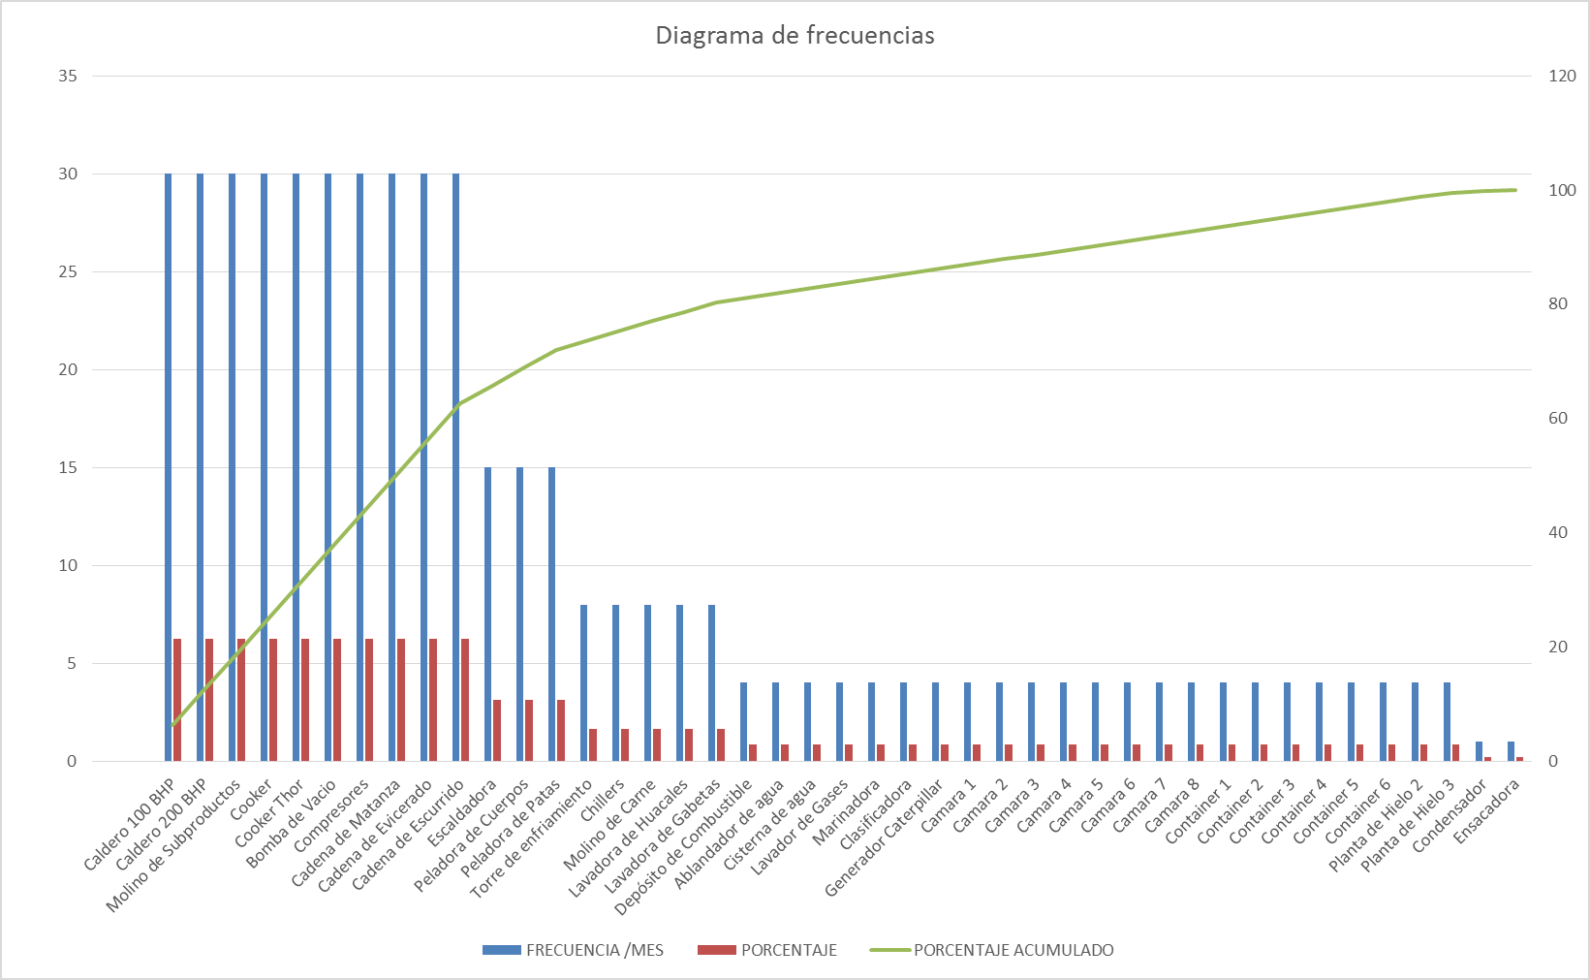
DETERMINACIÓN DE FRECUENCIAS DE INSPECCIONES.
SISTEMA | EQUIPO | FRECUENCIA /MES | PORCENTAJE | PORCENTAJE ACUMULADO
Vapor | Caldero 100 BHP | 30 | 6.26 | 6.26
Vapor | Caldero 200 BHP | 30 | 6.26 | 12.53
Subproducto | Molino de Subproductos | 30 | 6.26 | 18.79
Subproducto | Cooker | 30 | 6.26 | 25.05
Subproducto | Cooker Thor | 30 | 6.26 | 31.32
Aire | Bomba de Vacío | 30 | 6.26 | 37.58
Aire | Compresores | 30 | 6.26 | 43.84
Faenamiento | Cadena de Matanza | 30 | 6.26 | 50.10
Faenamiento | Cadena de Eviscerado | 30 | 6.26 | 56.37
Faenamiento | Cadena de Escurrido | 30 | 6.26 | 62.63
Faenamiento | Escaldadora | 15 | 3.13 | 65.76
Faenamiento | Peladora de Cuerpos | 15 | 3.13 | 68.89
Faenamiento | Peladora de Patas | 15 | 3.13 | 72.03
Subproducto | Torre de enfriamiento | 8 | 1.67 | 73.70
Faenamiento | Chillers | 8 | 1.67 | 75.37
Faenamiento | Molino de Carne | 8 | 1.67 | 77.04
Faenamiento | Lavadora de Huacales | 8 | 1.67 | 78.71
Faenamiento | Lavadora de Gavetas | 8 | 1.67 | 80.38
Vapor | Depósito de Combustible | 4 | 0.84 | 81.21
Vapor | Ablandador de agua | 4 | 0.84 | 82.05
Vapor | Cisterna de agua | 4 | 0.84 | 82.88
Subproducto | Lavador de Gases | 4 | 0.84 | 83.72
Faenamiento | Marinadora | 4 | 0.84 | 84.55
Faenamiento | Clasificadora | 4 | 0.84 | 85.39
Eléctrico | Generador Caterpillar | 4 | 0.84 | 86.22
Refrigeración | Cámara 1 | 4 | 0.84 | 87.06
Refrigeración | Cámara 2 | 4 | 0.84 | 87.89
Refrigeración | Cámara 3 | 4 | 0.84 | 88.73
Refrigeración | Cámara 4 | 4 | 0.84 | 89.56
Refrigeración | Cámara 5 | 4 | 0.84 | 90.40
Refrigeración | Cámara 6 | 4 | 0.84 | 91.23
Refrigeración | Cámara 7 | 4 | 0.84 | 92.07
Refrigeración | Cámara 8 | 4 | 0.84 | 92.90
Refrigeración | Conteiner 1 | 4 | 0.84 | 93.74
Refrigeración | Conteiner 2 | 4 | 0.84 | 94.57
Refrigeración | Conteiner 3 | 4 | 0.84 | 95.41
Refrigeración | Conteiner 4 | 4 | 0.84 | 96.24
Refrigeración | Conteiner 5 | 4 | 0.84 | 97.08
Refrigeración | Conteiner 6 | 4 | 0.84 | 97.91
Refrigeración | Planta de Hielo 2 | 4 | 0.84 | 98.75
Refrigeración | Planta de Hielo 3 | 4 | 0.84 | 99.58
Subproducto | Condensador | 1 | 0.21 | 99.79
Subproducto | Ensacadora | 1 | 0.21 | 100.00
 | TOTAL | 479

Slide 38
DETERMINACION DE TAREAS DE MANTENIMIENTO REQUERIDA POR EQUIPO Y SU FRECUENCIA
 | EQUIPO | ACTIVIDAD | FRECUENCIA
Generación de Vapor | Depósito de Combustible | Limpieza Exterior | Semestral
 |  | Lubricación | Anual
 | Caldero 100 BHP | Inspección y purga | Diario
 |  | Sistemas auxiliares | Trimestral
 |  | Limpieza interna | Anual
 | Caldero 200 BHP | Inspección y purga | Diario
 |  | Sistemas auxiliares | Trimestral
 |  | Limpieza interna | Anual
 | Ablandador de agua / Cisterna | Limpieza Exterior | 2 meses
Proceso de Subproductos | Molino de Subproductos | Lubricación Caja Reduct. | Semestral
 | Cooker Anco | Lubricación Caja Engranes | Semestral
 |  | Lubricación chumaceras | Anual
 | Cooker Thor | Lubricación Caja Reduct. | Anual
 | Condensador | Limpieza interna | Trimestral
 | Torre de enfriamiento | Limpieza | Anual
 | Lavadora de Gases | Lubricación ventilador | Anual
 |  | Limpieza interna | Trimestral
Faenamiento y Desprese | Cadena de Matanza | Lubricación Caja Reduct. | Semestral
 | Escaldadora | Limpieza filtro | Semanal
 | Peladora de Cuerpos | Lubricación de discos | Mensual
 |  | Cambio dedos | Semanal
 | Peladora de Patas | Lubricación Ejes | Mensual
 |  | Cambio dedos | Semanal
 | Cadena de Eviscerado | Lubricación Caja Reduct. | Semestral
 | Pre-chiller | Lubricación Caja Reduct. | Semestral
 | Chiller de Tornillo | Lubricación Caja Reduct. | Semestral
 | Chiller de patas y menudencias | Lubricación de chumacera | Bimensual
 |  | Lubricación Caja Reduct. | Semestral
 | Cadena de Escurrido | Lubricación Caja Reduct. | Semestral

Slide 39
Faenamiento y desprese | Marinadora | Cambio Aceite Hidráulico | Anual
 |  | Lubricación Ejes | Quincenal
 | Clasificadora | Lubricación Rodamientos | Mensual
 | Molino de Carne | Lubricación Caja Reduct. | Semestral
 | Lavadora de Huacales | Limpieza | Mensual
 | Lavadora de Gavetas | Limpieza | Mensual
Aire | Bombas de Vacío | Lubricación Rodamientos | Trimestral
 | Compresores | Limpieza filtros | Bimensual
 |  | Lubricación de cabezal | Trimestral
Generación de Electricidad | Generador Caterpillar | Inspección y purgas | Semanal
 |  | Filtro de aire | Mensual
 |  | Cambio aceite, filtros. | Anual
 |  | Limpieza, ajustes | 2 años
Refrigeración | Cámara 1 | Ajustes y Limpieza | Semestral
 |  | Lubricación | Anual
 | Cámara 2 | Ajustes y Limpieza | Semestral
 |  | Lubricación | Anual
 | Cámara 3 | Ajustes y Limpieza | Semestral
 |  | Lubricación | Anual
 | Cámara 4 | Ajustes y Limpieza | Semestral
 |  | Lubricación | Anual
 | Cámara 5 | Ajustes y Limpieza | Semestral
 |  | Lubricación | Anual
 | Cámara 6 | Ajustes y Limpieza | Semestral
 |  | Lubricación | Anual
 | Cámara 7 | Ajustes y Limpieza | Semestral
 |  | Lubricación | Anual
 | Cámara 8 | Ajustes y Limpieza | Semestral
 | Cámara Despresado | Ajustes y Limpieza | Semestral
 |  | Lubricación | Anual
 | Contenedor 1 | Ajustes y Limpieza | Semestral
 |  | Lubricación | Anual
 | Contenedor 2 | Ajustes y Limpieza | Semestral
 |  | Lubricación | Anual
 | Contenedor 3 | Ajustes y Limpieza | Semestral
 |  | Lubricación | Anual
 | Contenedor 4 | Ajustes y Limpieza | Semestral
 |  | Lubricación | Anual
 | Contenedor 5 | Ajustes y Limpieza | Semestral
 |  | Lubricación | Anual
 | Contenedor 6 | Ajustes y Limpieza | Semestral
 |  | Lubricación | Anual

Slide 40
PLAN MAESTRO DE MANTENIMIENTO PREVENTIVO ANUAL

Slide 42
RESPONSABILIDADES DE MANTENIMIENTO
Nivel | Descripción | Responsable
I | Ajustes simples previstos por el constructor en medio de órganos accesibles sin ningún desmontaje del equipo, o cambio de elementos accesibles para plena seguridad. | OPERADOR
II | Arreglos por cambio-estándar de elementos previstos para este fin, u operaciones menores de mantenimiento preventivo | DEPARTAMENTO DE MANTENIMIENTO
III | Identificación y diagnóstico de averías, reparación por cambio de componentes funcionales, reparaciones mecánicas menores. | DEPARTAMENTO DE MANTENIMIENTO
IV | Trabajos importantes de mantenimiento correctivo o preventivo. | DEPARTAMENTO DE MANTENIMIENTO O EMPRESA ESPECIALIZADA EXTERNA
V | Trabajos de renovación, de reconstrucción o reparaciones importantes confiadas al taller central. | EMPRESA ESPECIALIZADA EXTERNA

Slide 43

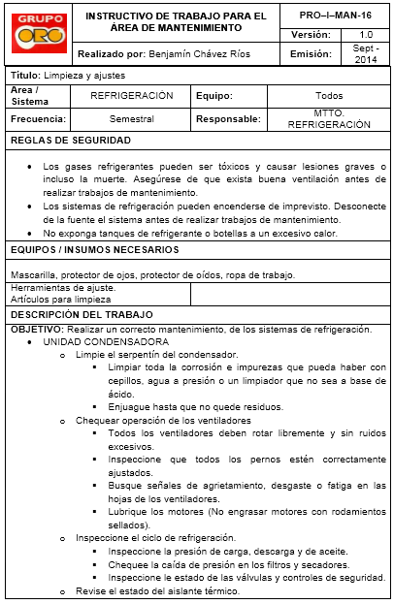
INSTRUCTIVOS DE TRABAJO

Slide 44
DESARROLLO DE PROGRAMA PARA LA GESTIÓN DEL PLAN DE MANTENIMIENTO
El software para la gestión del programa de mantenimiento se lo realizó utilizando un programa para base de datos como es el Access de Microsoft Word.
Requisitos para el funcionamiento de software:
El programa podrá correr en cualquier computador que cuente con Access de Microsoft Word versión 2010 o superior.

Slide 45
REQUERIMIENTOS PARA LA IMPLEMENTACIÓN
Inducción al personal directivo
Capacitación al personal operativo
Organización oficina del departamento de mantenimiento.
Cantidad | Descripción | Observaciones
1 | Escritorio
1 | Silla
1 | Computador | Debe tener la capacidad de soportar versiones de Microsoft Office 2010 o superiores.
1 | Impresora | Con capacidad de impresión en tamaños de hoja A5.
 | Materiales de oficina | Esferográficos, grapadora, perforadora, carpetas de distinto tamaño, etc.
 | Insumos de oficina | Papel bond tamaño A4 y A5, grapas, sujetadores, etc.
Cantidad | Descripción | Observaciones
1 | Escritorio
3 | Silla
 | Materiales de oficina | Esferográficos, grapadora, perforadora, carpetas de distinto tamaño, etc.
 | Insumos de oficina | Grapas, sujetadores, etc.
 | Equipos de taller | Amoladoras, multímetros, válvulas manifold, sopletes, etc.
 | Herramientas de taller | Llaves mixtas, llaves de fuerza, llaves de copa, engrasadores, llaves de filtro, destornilladores, etc.
 | Insumos y refacciones de taller | Filtros de aire, filtros de aceite, grasa NLGI no. 2 común y grado alimenticio, aceite común y de grado alimenticio, rodamientos, fusibles, refrigerante, etc.
 | Artículos de limpieza | Escobas, guaype, disolventes, desinfectantes, detergentes, etc.

Slide 46
PRESUPUESTO ESPERADO PARA EL 2015
Cantidad | Descripción | Valor mensual USD | Valor anual USD
3 | Salario operadores mantenimiento mecánico | 2145 | 25740
1 | Salario operadores mantenimiento eléctrico | 715 | 8580
1 | Salario operadores mantenimiento refrigeración | 1001 | 12012
 | Insumos de oficina | 30 | 360
 | Insumos de taller | 350 | 4200
 |  | Subtotal | 50892
 |  | Imprevistos 10% | 5089.20
 |  | TOTAL ANUAL | 55981.20

Slide 47
FORMATOS DE CONTROL DE INFORMACIÓN REQUERIDA
Los trabajos de mantenimiento se verán registrados en varios formularios y registros como son:
  Orden de trabajo.
  Libro de vida de máquina.
    Especificaciones
    Registro de mantenimiento sistemático.
    Registro de reparaciones.
    Registro de modificaciones.
    Registro de inspecciones técnicas (no se aplica en todos los casos).

Slide 48
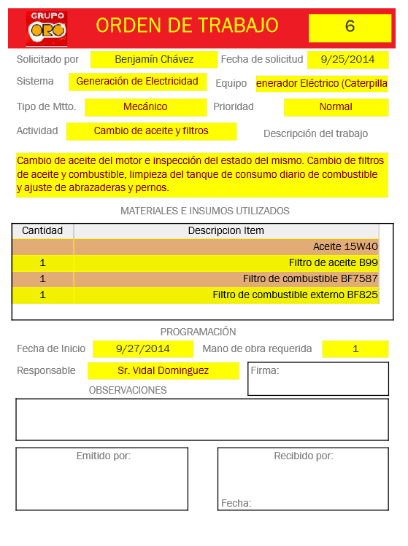
FORMATO DE ORDEN DE TRABAJO

Slide 49
FORMATO DE LIBRO DE VIDA

Slide 50
SISTEMA DE RECOPILACION DE DATOS, EJECUCION Y CONTROL DEL PLAN DE MANTENIMIENTO PREVENTIVO

Slide 51
RESULTADOS OBTENIDOS
El personal directivo se encuentra familiarizado con la interfaz del software de mantenimiento y su control.
Se acepta por la empresa la programación anual sistemática entregada tanto en formato digital como el programado en el software de gestión de mantenimiento.
El personal operativo de mantenimiento se ha capacitado y se ha familiarizado con el uso de los instructivos, registros y formularios de la gestión del mantenimiento.
Se han levantado instructivos de trabajo para las máquinas y actividades que carecían de manual de usuario en las instalaciones.
La empresa se ha certificado bajo la norma BPM y se encuentra en proceso de certificación bajo HACCP, siendo parte importante de la auditoria a la que fue sometida la empresa este plan de mantenimiento

Slide 52
VALIDACIÓN DE LOS RESULTADOS
Después de un periodo mayor de tres meses de trabajo con el plan de mantenimiento y después de ser la empresa certificada bajo la norma BPM se da como validada este proyecto por parte de la INTEGRACIÓN AVÍCOLA ORO.

Slide 53
ANÁLISIS ECONÓMICO
COSTOS DIRECTOS
Descripción | Cantidad | Costo Unitario | Costo Total
Carpeta Tamaño A4 | 10 | 1.5 | 15.00
Carpeta Tamaño A5 | 1 | 1.2 | 1.2
Resma papel bond A4 500 und. | 1 | 4.00 | 4.00
Resma papel bond A5 100 und. | 1 | 1.00 | 1.00
TOTAL |  |  | $ 21.20
Descripción | Nombre | Horas – H (horas/semana) | Semanas | Valor H-H (USD) | Valor Total (USD)
Estudiante | Benjamín Chávez | 10 | 20 | $ 10 | $ 2000,00
TOTAL |  |  |  |  | $ 2000,00
COSTOS INDIRECTOS
Cant. | Posición | Nombre | Horas – H (horas/semana) | Semanas | Valor H-H (USD) | Valor Total (USD)
1 | Director | Ing. Juan Díaz | 2 | 20 | $ 20 | $ 800
1 | Codirector | Ing. Patricio Riofrio | 1.5 | 20 | $ 20 | $ 600
TOTAL |  |  |  |  |  | $ 1400
Descripción | Costos
Monografía, impresión, etc. | 50.00
Uso de impresora | 20.00
Otros (Teléfono, Movilización, internet, etc.) | 80.00
Subtotales | 150.00
COSTO TOTAL | VALOR USD
Directos | 2021.20
Indirectos | 1550.00
Total | 3571.20

Slide 54
ANÁLISIS FINANCIERO
FUENTE | DESCRIPCIÓN | VALOR
INTEGRACIÓN AVÍCOLA ORO CIA. LTDA. | Costos directos | 2021.20 USD
UNIVERSIDAD DE LAS FUERZAS ARMADAS - ESPE | Costos indirectos – dirección de tesis | 1400.00 USD
Autofinanciamiento (Estudiante) | Costos indirectos – oficina y movilización. | 150.00 USD
 | TOTAL | 3571.20

Slide 55
CONCLUSIONES
Se elaboró para INTEGRACIÓN AVÍCOLA ORO CIA. LTDA. Un inventario técnico de la maquinaria existente en la planta de aves con detalles de su estado y sofisticación.
Todas las maquinas con acciones de mantenimiento sistemático o preventivo programado han sido tomadas en cuenta para el diseño del plan de mantenimiento preventivo.
Se especifican los equipos a inspeccionar con su respectiva frecuencia de acuerdo a su criticidad, complejidad e importancia para la planta.
Las acciones de mantenimiento sistemática incluidas en el plan de mantenimiento cuentan con su respectivo instructivo de trabajo, desde acciones preventivas como engrase de chumacera hasta las más complejas, como acciones correctivas.
Se ha implementado un sistema de gestión y control de mantenimiento basado el software desarrollado, en formularios y registros como órdenes de trabajo, registros de inspección, libros de vida de las máquinas, etc.
Se desarrolló e implementó un software de gestión del mantenimiento programado en Microsoft Access 2010 en el cual se puede generar las órdenes de trabajo, llevar registros de personal y equipos, programar las acciones de mantenimiento sistemático y llevar un registro de las acciones realizadas.
El proyecto ha sido validado por la empresa INTEGRACIÓN AVÍCOLA ORO CIA. LTDA. después de que en un periodo de funcionamiento mayor a los tres meses la empresa está conforme con el trabajo realizado, siendo incluso ésta certificada bajo la norma BPM con el presente plan de mantenimiento preventivo.

Slide 56
RECOMENDACIONES
La empresa INTEGRACIÓN AVÍCOLA ORO CIA. LTDA. en sus instalaciones en Yaruqui cuenta con suficiente maquinaria de gran importancia para la producción, de alto valor económico y de varios niveles de complejidad como para que se tome al mantenimiento como un factor importante dentro de la empresa por lo que se recomienda implementar de manera formal un departamento de mantenimiento que sea encabezado por un profesional competente al perfil.
El mantenimiento es una actividad proactiva significando esto que se deberá reprogramar o actualizar su información según las nuevas necesidades que la empresa lo requiera.
Todos los registros de maquinaria deben ser llevados de manera ininterrumpida y con información fiel a la realidad para en base a esto poder implementar nuevos niveles de gestión de mantenimiento o simplemente reprogramar el plan actual de mantenimiento.
Se recomienda realizar todas las acciones de mantenimiento (de competencia del departamento de mantenimiento) con su respectiva orden de trabajo con el fin de que tanto los registros escritos como el software manejen la misma información.
Realizar charlas de actualización y de información al personal de mantenimiento sobre el plan de mantenimiento y su importancia para la empresa.

Slide 57
GRACIAS

